Slide 1
ระบบควบคุมด้วยอิเล็กทรอนิกส์ เพิ่มเติม 2

Slide 2
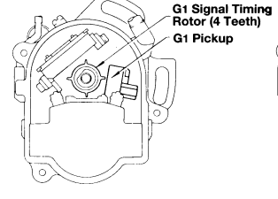
สัญญาณรอบเครื่องยนต์ Engine Speed and Crankshaft Angle Sensing
G or G1 Signal (Group #1) Ne Signal

Slide 3
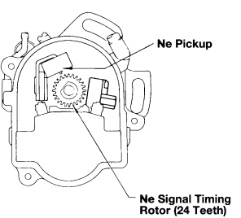
สัญญาณรอบเครื่องยนต์ Engine Speed and Crankshaft Angle Sensing
Ne Signal (Number of Engine Revolutions)

Slide 4
สัญญาณรอบเครื่องยนต์ Engine Speed and Crankshaft Angle Sensing

Slide 5
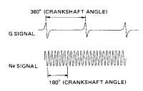
สัญญาณรอบเครื่องยนต์ Engine Speed and Crankshaft Angle Sensing

Slide 6
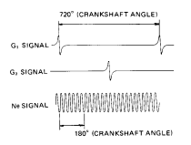
สัญญาณรอบเครื่องยนต์ Engine Speed and Crankshaft Angle Sensing

Slide 7
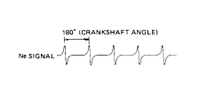
สัญญาณรอบเครื่องยนต์ Engine Speed and Crankshaft Angle Sensing

Slide 8
สัญญาณปริมาณอากาศเข้าเครื่องยนต์ Vane Air How Meter ( 5 v )

Slide 9
สัญญาณปริมาณอากาศเข้าเครื่องยนต์ Vane Air How Meter ( 5 v )

Slide 10
สัญญาณปริมาณอากาศเข้าเครื่องยนต์ Vane Air How Meter ( 5 v )

Slide 11
สัญญาณปริมาณอากาศเข้าเครื่องยนต์ Karman Vortex Air Flow Meter (Ks)

Slide 12
สัญญาณปริมาณอากาศเข้าเครื่องยนต์ Karman Vortex Air Flow Meter (Ks)

Slide 13
สัญญาณปริมาณอากาศเข้าเครื่องยนต์ Karman Vortex Air Flow Meter (Ks)

Slide 14
สัญญาณปริมาณอากาศเข้าเครื่องยนต์ Karman Vortex Air Flow Meter (Ks)

Slide 15
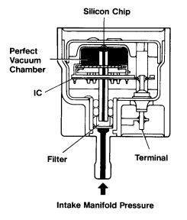
สัญญาณปริมาณอากาศเข้าเครื่องยนต์ Manifold Absolute Pressure Sensor

Slide 16
สัญญาณปริมาณอากาศเข้าเครื่องยนต์ Manifold Absolute Pressure Sensor

Slide 17
สัญญาณปริมาณอากาศเข้าเครื่องยนต์ Manifold Absolute Pressure Sensor

Slide 18
สัญญาณปริมาณอากาศเข้าเครื่องยนต์ Manifold Absolute Pressure Sensor

Slide 19
สัญญาณการจุดระเบิด และสัญญาณยืนยันการจุดระเบิด I.G.T. / I.G.F.

Slide 20
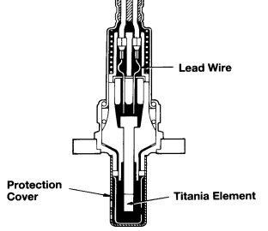
สัญญาณออกซิเจนที่ออกมากับไอเสีย TITANIA OXIDE SENSOR RESISTANCE CHARACTERISTICS
ตัวตรวจจับส่วนผสมบาง

Slide 21
สัญญาณออกซิเจนที่ออกมากับไอเสีย TITANIA OXIDE SENSOR RESISTANCE CHARACTERISTICS

Slide 22
สัญญาณออกซิเจนที่ออกมากับไอเสีย TITANIA OXIDE SENSOR RESISTANCE CHARACTERISTICS

Slide 23
ตัวตรวจจับ ส่วนผสมตัวที่ 2 Sub-Oxygen Sensor (OX2)

Slide 24
ตัวตรวจจับ ส่วนผสมตัวที่ 2 Sub-Oxygen Sensor (OX2)

Slide 25
ขดลวดร้อนที่ช่วยให้ตัวตรวจส่วนผสมทำงานได้ดีขึ้นOxygen Sensor Heater Circuits (HT)

Slide 26
สัญญาณการน็อก Engine Detonation (Knock) Signal (KNK) Knock Sensor

Slide 27
สัญญาณการน็อก Engine Detonation (Knock) Signal (KNK) Knock Sensor

Slide 28
สัญญาณการน็อก Engine Detonation (Knock) Signal (KNK) Knock Sensor

Slide 29
สัญญาณความสูง Altitude Sensing (HAC)

Slide 30
สัญญาณไฟเบรก Stop Light Switch (STP)

Slide 31
สัญญาณความเร็วรถยนต์ speed 1

Slide 32
สัญญาณความเร็วรถยนต์ speed 1

Slide 33
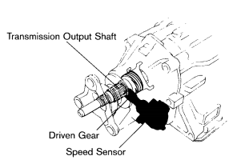
สัญญาณความเร็วรถยนต์ ไมล์ไฟฟ้า ส่งสัญญาณความเร็วรถให้เรือนไมล์

Slide 34
สัญญาณความเร็วรถยนต์

Slide 35
สัญญาณความเร็วรถยนต์

Slide 36
สัญญาณความเร็วรถยนต์ speed 1

